Slide 1
解 决 问 题
二年级下册第5单元“混合运算”
执教者：箭盘山小学 汪 源
Notes:
亮亮图文旗舰店https://liangliangtuwen.tmall.com

Slide 2
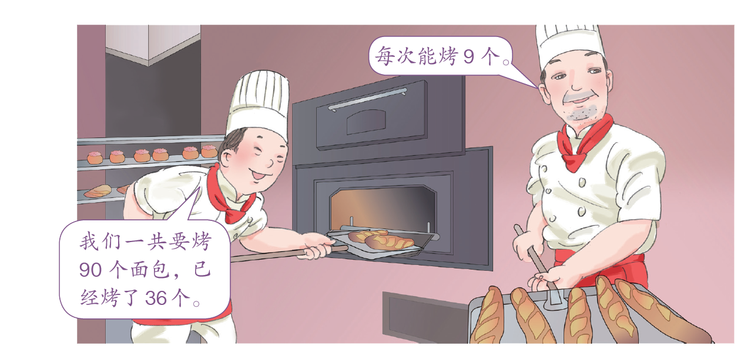
创设情境，提出问题
从图中你知道了什么？
1

Slide 3
巩固练习，运用提升
1.
先求什么？
再求什么？
4×8－5
= 32－ 5
= 17（张）
答：还剩下17张。

Slide 4
巩固练习，运用提升
2.
方法一：
3×9－3×6
方法二：
3×（9－6）
= 27－18
= 9（元）
= 3×3
= 9（元）
答：第一组比第二组多花9元。

Slide 5
理解题意，思路分析
剩下的还要烤几次？
一共要烤
90个
已经烤了
36个
剩下
多少个？
每次烤
9个
还要烤几次？

Slide 6
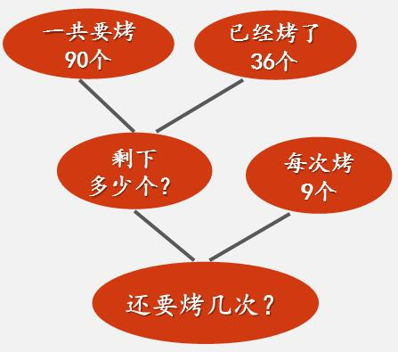
同桌合作，解决问题
剩下的还要烤几次？
活动要求：
1. 同桌合作，利用图来分析数量关系。
2. 列式解答，完成学习卡。
3. 选一名代表汇报。合作时间3分钟。
54个
？

